Slide 1

组会汇报
FaceFormer: Speech-Driven 3D Facial Animation with Transformers
汇报人：主田横
2024.04.15
XJU-ICIG
文献作者： Fan Y, Lin Z, Saito J, et al.

Slide 2
一、研究背景
二、文章创新点
三、研究内容
四、实验和结果分析
五、结论
目 录
contents
XJU-ICIG

Slide 3
01
研究背景
XJU-ICIG

Slide 4
研 究 背 景
过去的工作及其存在的问题：
语音驱动的3D面部动画生成，这在虚拟现实、电影制作、游戏以及教育等多个领域都有广泛的应用前景。由于人脸的几何形状复杂和3D视听数据的可用性有限，语音驱动的3D面部动画具有挑战性。
传统的方法通常聚焦于学习短音频窗口内的音素级特征，由于上下文信息有限，这可能导致嘴唇运动的不准确。
XJU-ICIG

Slide 5
02
文章创新点
XJU-ICIG

Slide 6
文章创新点
提出了一个自回归的基于Transformer的架构用于语音驱动的3D面部动画，该架构能够编码长期音频上下文并预测一系列动画化的3D面部网格，实现了整个面部包括上半部和下半部的高度真实且时间稳定的动画。
设计了偏差注意力模块和周期位置编码策略，精心设计的偏差跨模态MH (Multi-Head) 注意力用于对齐不同的模态，偏差因果MH自注意力和周期位置编码策略用于改善对更长音频序列的泛化。
有效利用了自监督预训练的语音模型，将自监督预训练的语音模型整合到端到端的架构中，不仅处理了数据限制问题，还显著提高了困难情况，例如在/b/、/m/、/p/音素上嘴唇完全闭合等情况下嘴部运动的准确性。
XJU-ICIG

Slide 7
03
研究内容
XJU-ICIG

Slide 8
研究内容
PROBLEM FORMULATION
问题定义
作者将语音驱动的 3D 面部动画定义为一个序列到序列 (sequence-to-sequence，seq2seq) 的学习问题。提出了一种新的 seq2seq 架构来自回归预测以音频上下文和过去的面部运动序列为条件的面部动作。
[1]
架构描述
目标：给定一个真实的3D面部运动序列$Y_{T}=\left(Y_{1},…,Y_{T}\right)$，以及相应的原始音频$X$，其中$T$是视觉帧的数量。目标是创建一个模型，能够根据原始音频$X$合成与$Y_{T}$相似的面部运动序列${\hat{Y}}_{T}$
[1]
编码器：将音频$X$转换为音频表示$A_{T^{′}}=\left(a_{1},…,a_{T^{′}}\right)$，其中$T^{′}$是音频表示的帧长度。
[1]
风格嵌入层：包含一组可学习的嵌入，表示说话者身份$S=\left(S_{1},…,S_{N}\right)$
[1]
解码器：自回归地预测面部运动${\hat{Y}}_{T} =\left({\hat{y}}_{1},…,{\hat{y}}_{T}\right)$，条件是音频表示$A_{T^{′}}$和说话者$n$的风格嵌入$s_{n}$，以及过去的面部运动。
[1]
形式化表示： ${\hat{y}}_{t}={FaceFormer}_{θ}\left({\hat{y}}_{<t} ,s_{n} ,X\right).$ 其中，$θ$代表模型参数， $t$是序列中的当前时间步且${\hat{y}}_{t}∈{\hat{Y}}_{T}$。
[1]
[1] Fan Y, Lin Z, Saito J, et al. Faceformer: Speech-driven 3d facial animation with transformers[C]//Proceedings of the IEEE/CVF Conference on Computer Vision and Pattern Recognition. 2022: 18770-18780.
XJU-ICIG
Notes:
自回归（Autoregression）是一种统计上的处理时间序列数据的方法，广泛用于信号处理和时间序列分析中。自回归模型依赖于过去值来预测未来值，即当前的值是前几个时间步的值的函数。在深度学习和序列生成任务中，自回归模型同样非常重要，尤其是在像语音生成、文本生成或者像FaceFormer这样的面部动画生成中。

Slide 9
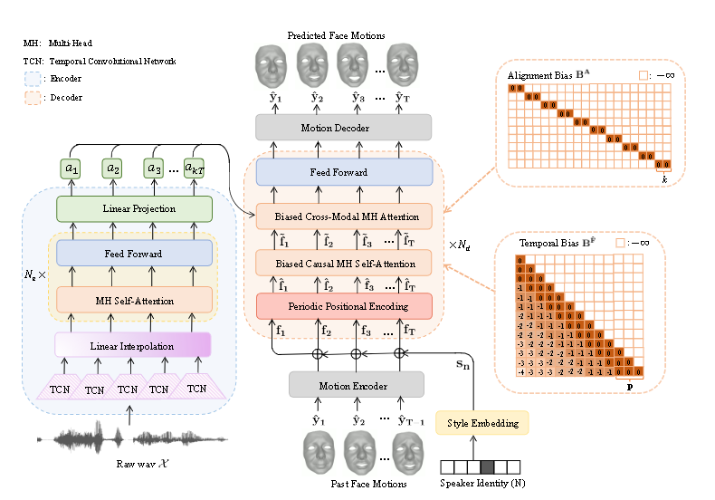
研究内容
整体框架：
[1]
[1] Fan Y, Lin Z, Saito J, et al. Faceformer: Speech-driven 3d facial animation with transformers[C]//Proceedings of the IEEE/CVF Conference on Computer Vision and Pattern Recognition. 2022: 18770-18780.
XJU-ICIG

Slide 10
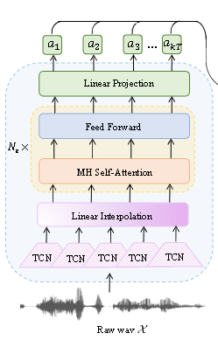
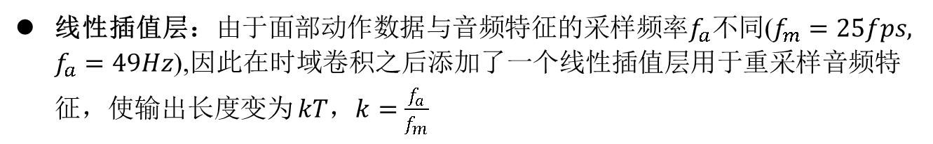
研究内容
FaceFormer Encoder
Self-Supervised Pre-Trained Speech Model
编码器的设计采用了最先进的自监督预训练语音模型wav2vec2.0。整个编码器包括一个音频特征提取器和一个多层Transformer编码器。
[1]
音频特征提取器：由多个时域卷积层(Temporal Convolutional Networks, TCN)组成，它们将原始的波形输入转换成频率为$f_{a}$的特征向量。
[1]
线性插值层：由于面部动作数据与音频特征的采样频率$f_{a}$不同($f_{m}=25fps, f_{a}=49Hz$),因此在时域卷积之后添加了一个线性插值层用于重采样音频特征，使输出长度变为 $kT$，$k=\frac{f_{a}}{f_{m}}$
[1]
[1]
Transformer编码器：该编码器是一个堆叠的多头自注意力和前馈层的集合，它将音频特征向量转换成上下文化的语音表示。具体来说，该编码器利用自注意力机制处理整个序列的信息，通过关注不同时间步的输入特征来捕获长距离的依赖关系。
[1]
线性投影层：线性投影层的输出可以表示为$A_{kT}=\left(a_{1},…,a_{kT}\right)$，它的作用是调整音频特征向量以使其方便后面的Biased Causal Multi-Head Self-Attention模块处理。
[1]
[1] Fan Y, Lin Z, Saito J, et al. Faceformer: Speech-driven 3d facial animation with transformers[C]//Proceedings of the IEEE/CVF Conference on Computer Vision and Pattern Recognition. 2022: 18770-18780.
XJU-ICIG
Notes:
如果音频数据的采样率为49Hz，而面部动画的帧率为25fps，则插值比例k 可以计算为：k=⌈f_{m​} / f_{a​​}⌉=⌈25/49​⌉=2
这意味着每个原始音频帧将扩展到两个音频帧。线性插值层将在连续的原始帧之间生成中间帧。
线性投影层的主要作用是将提取的音频特征转换为一个适合后续处理的标准格式，主要通过一个线性变换（即矩阵乘法加偏置）实现

Slide 11
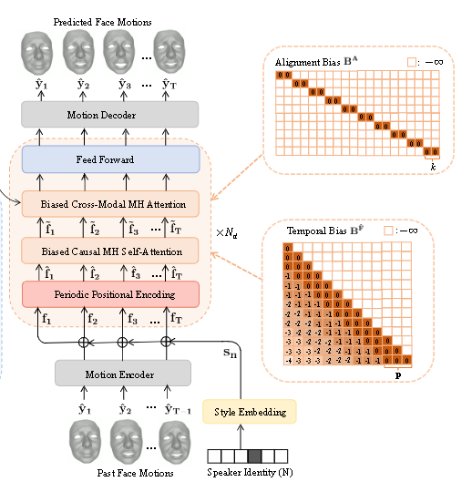
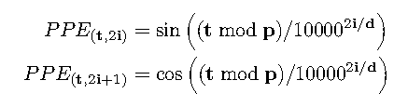
研究内容
FaceFormer Decoder
Periodic Positional Encoding
正弦位置编码的局限：在长序列情况下，该编码方式会导致模型泛化能力不足，尤其是当序列长度超过训练期间见过的长度时。
[1]
Attention with Linear Biases(ALiBi)：ALiBi方法通过在自注意力机制的查询-键（Query-Key）打分中加入一个线性偏置（即常数偏差）来改善长序列的处理能力。但是，直接使用ALiBi代替正弦位置编码会导致输入表示中缺乏位置信息，会影响时间顺序信息的鲁棒性，从而导致生成的面部动画不自然，尤其是在有细微运动的相邻帧之间。
[1]
[1]
Periodic Positional Encoding(PPE)：为了解决上述问题，作者引入了PPE，它将正弦位置编码的周期性特征与ALiBi的偏置优势结合起来，使位置编码在每个周期内重复，从而为模型提供稳定而连续的位置信息：
[1]
[1]
[1] Fan Y, Lin Z, Saito J, et al. Faceformer: Speech-driven 3d facial animation with transformers[C]//Proceedings of the IEEE/CVF Conference on Computer Vision and Pattern Recognition. 2022: 18770-18780.
XJU-ICIG
Notes:
传统的正弦位置编码为序列中的每个元素（如单词、音频帧）提供了一个独特的位置信息，该编码由正弦和余弦函数按不同频率变化来构成。这种编码方法在处理较短序列时效果良好，因为它可以帮助模型捕捉元素之间的相对或绝对位置关系。但在长序列的情况下，正弦位置编码可能导致模型泛化能力不足，尤其是当序列长度超过训练期间见过的长度时。
t 是序列中的时间步位置（token position）。
p 是周期性参数，决定了编码重复的周期。
d 是模型维度。
i 是维度索引。

Slide 12


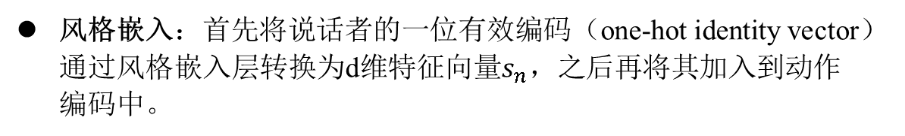
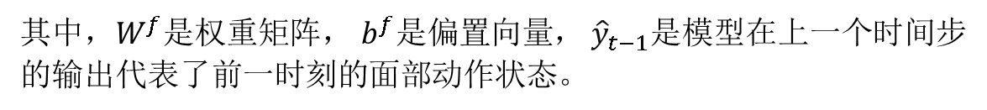
研究内容
FaceFormer Decoder
应用PPE的计算流程
面部动作编码：将面部动作${\hat{y}}_{t}$投影到d维空间。
[1]
风格嵌入：首先将说话者的一位有效编码（one-hot identity vector）通过风格嵌入层转换为d维特征向量$s_{n}$，之后再将其加入到动作编码中。
[1]
面部动作特征表示：加入了风格嵌入的面部动作可以表示为：
[1]
[1]
其中，$W^{f}$是权重矩阵， $b^{f}$是偏置向量， ${\hat{y}}_{t−1}$是模型在上一个时间步的输出代表了前一时刻的面部动作状态。
添加PPE：接着在上述特征的基础上添加PPE，以增强位置信息的表达并帮助模型处理长序列依赖：
[1]
[1] Fan Y, Lin Z, Saito J, et al. Faceformer: Speech-driven 3d facial animation with transformers[C]//Proceedings of the IEEE/CVF Conference on Computer Vision and Pattern Recognition. 2022: 18770-18780.
XJU-ICIG
Notes:
权重 Wf​：
类型：Wf​ 是一个矩阵，用于将来自上一个时间步的预测 ^​t−1​ 转换到一个新的表征空间。
作用：这个权重矩阵是自回归部分的核心，它直接决定了过去的输出如何影响当前步的输出。通过矩阵乘法 ​⋅y^​t−1​，模型可以捕获并利用之前的动作状态对当前状态的影响。
偏置 bf​：
类型：bf​ 是一个向量，它在进行线性变换后被添加到输出中，用于提供额外的调整，确保输出更加稳定。
作用：偏置项帮助模型调整其输出，防止过拟合，并增加模型输出的多样性，使得模型能够更好地适应不同的数据分布。
预测 y^​t−1​：
类型：^​t−1​ 是模型在上一个时间步产生的输出，代表了前一时刻的面部动作状态。
作用：这一预测值提供了至关重要的历史信息，是自回归模型设计的基础，使得每一步的输出都依赖于前一步的输出，从而创建连贯的动作序列。

Slide 13
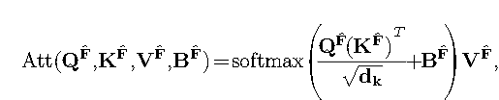

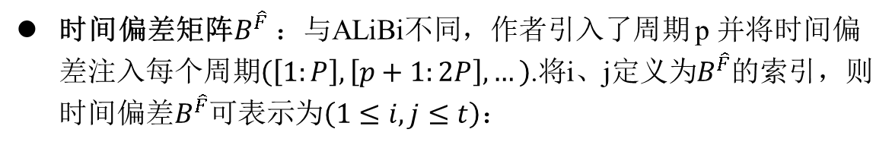
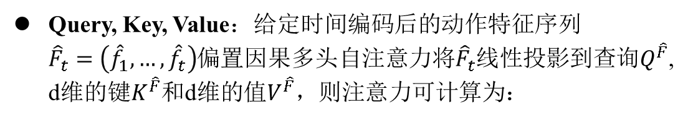
研究内容
FaceFormer Decoder
Biased Causal Multi-Head Self-Attention
目的：为了增强模型对长序列的处理能力，设计了一种基于ALiBi改进的偏置因果多头自注意力机制。
[1]
Query, Key, Value：给定时间编码后的动作特征序列 ${\hat{F}}_{t}=\left({\hat{f}}_{1},…,{\hat{f}}_{t}\right)$偏置因果多头自注意力将${\hat{F}}_{t}$线性投影到查询$Q^{\hat{F}}$, d维的键$K^{\hat{F}}$和d维的值$V^{\hat{F}}$，则注意力可计算为：
[1]
[1]
时间偏差矩阵$B^{\hat{F}}$：与ALiBi不同，作者引入了周期 p 并将时间偏差注入每个周期$\left(\left[1:P\right], \left[p+1:2P\right],…\right)$.将i、j定义为$B^{\hat{F}}$的索引，则时间偏差$B^{\hat{F}}$可表示为$\left(1≤i, j≤t\right)$：
[1]
[1]
[1] Fan Y, Lin Z, Saito J, et al. Faceformer: Speech-driven 3d facial animation with transformers[C]//Proceedings of the IEEE/CVF Conference on Computer Vision and Pattern Recognition. 2022: 18770-18780.
XJU-ICIG
Notes:
上三角：填充为负无穷，以忽略对当前预测的未来帧。
下三角和对角线：根据帧之间的时间距离填充，通过周期p 调整。
这种偏差设置意味着时间上接近的帧（在同一个周期p 内）被赋予更高的注意力权重，模拟一个随序列移动并尊重时间顺序的“注意力窗口”，当 p = 1 时，就是ALiBi

Slide 14

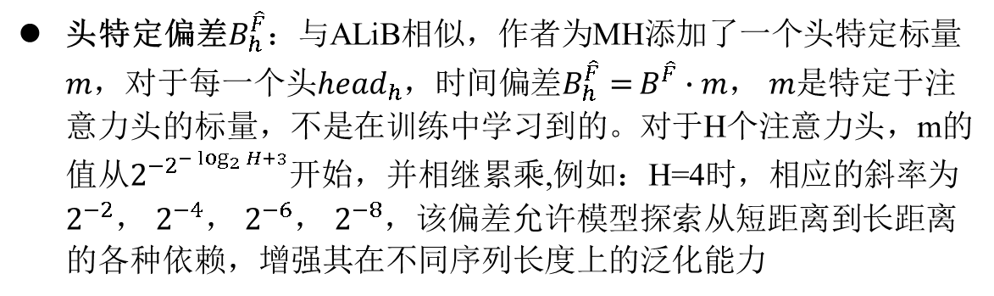
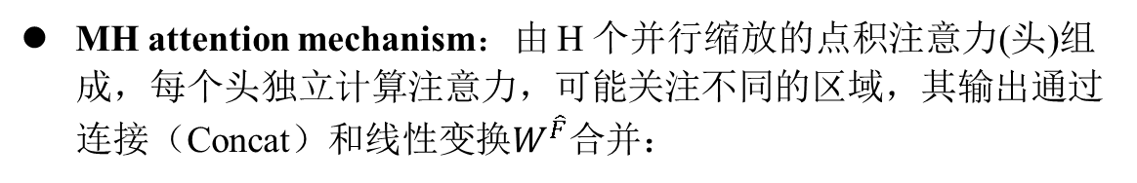
研究内容
FaceFormer Decoder
[1]
Biased Causal Multi-Head Self-Attention
MH attention mechanism：由 H 个并行缩放的点积注意力(头)组成，每个头独立计算注意力，可能关注不同的区域，其输出通过连接（Concat）和线性变换$W^{\hat{F}}$合并：
[1]
头特定偏差$B_{h}^{\hat{F}}$：与ALiB相似，作者为MH添加了一个头特定标量$m$，对于每一个头${head}_{h}$，时间偏差$B_{h}^{\hat{F}}=$ $B^{\hat{F}}∙m$， $m$是特定于注意力头的标量，不是在训练中学习到的。对于H个注意力头，m的值从$2^{{−2}^{−\log_{2}{H}+3}}$开始，并相继累乘,例如：H=4时，相应的斜率为$2^{−2}$， $2^{−4}$， $2^{−6}$， $2^{−8}$，该偏差允许模型探索从短距离到长距离的各种依赖，增强其在不同序列长度上的泛化能力
[1]
[1]
[1]
[1] Fan Y, Lin Z, Saito J, et al. Faceformer: Speech-driven 3d facial animation with transformers[C]//Proceedings of the IEEE/CVF Conference on Computer Vision and Pattern Recognition. 2022: 18770-18780.
XJU-ICIG

Slide 15

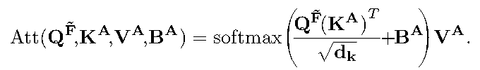
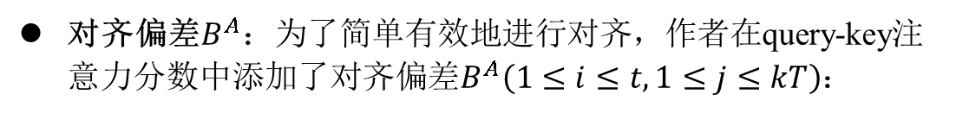
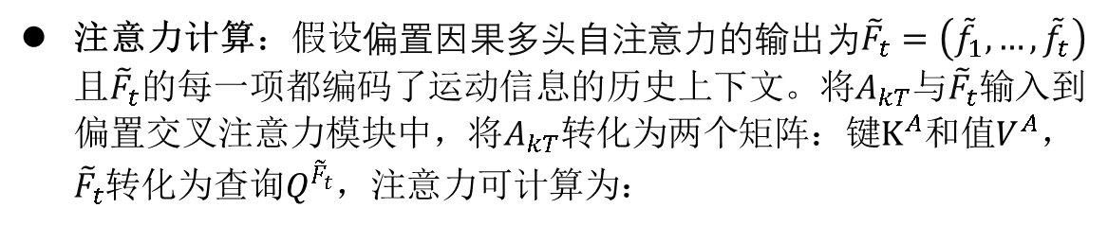
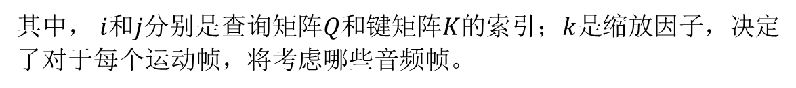
研究内容
FaceFormer Decoder
[1]
Biased Cross-Modal Multi-Head Attention
目的：结合FaceFormer编码器的输出(语音特征)和偏置因果多头自注意力的输出(运动特征)，以对齐音频和运动两种模态。
对齐偏差$B^{A}$：为了简单有效地进行对齐，作者在query-key注意力分数中添加了对齐偏差$B^{A}\left(1≤i≤t,1≤j≤kT\right)$：
[1]
其中， $i$和$j$分别是查询矩阵$Q$和键矩阵$K$的索引；$k$是缩放因子，决定了对于每个运动帧，将考虑哪些音频帧。
[1]
注意力计算：假设偏置因果多头自注意力的输出为${\tilde{F}}_{t}=\left({\tilde{f}}_{1},…,{\tilde{f}}_{t}\right)$且${\tilde{F}}_{t}$的每一项都编码了运动信息的历史上下文。将$A_{kT}$与${\tilde{F}}_{t}$输入到偏置交叉注意力模块中，将$A_{kT}$转化为两个矩阵：键$K^{A}$和值$V^{A}$， ${\tilde{F}}_{t}$转化为查询$Q^{{\tilde{F}}_{t}}$，注意力可计算为：
[1]
[1] Fan Y, Lin Z, Saito J, et al. Faceformer: Speech-driven 3d facial animation with transformers[C]//Proceedings of the IEEE/CVF Conference on Computer Vision and Pattern Recognition. 2022: 18770-18780.
XJU-ICIG
Notes:
为了探索不同的子空间，作者还将Eq.(9)扩展到h个头，如式(7)所示。最后，通过运动解码器将d维隐藏状态投影回v维3D顶点空间，得到预测的人脸运动ˆyt

Slide 16
04
实验结果及分析
XJU-ICIG

Slide 17
实验结果及分析
EXPERIMENTAL SETUP
Dataset：
使用两个公开可用的 3D 数据集 BIWI 和 VOCASET 进行训练和测试。这两个数据集都提供了英语口语的音频-3D形状扫描对。BIWI 包含在所有14名志愿者分别以中性感情和情绪化录音的 40 个句子。3D面部几何图形以25fps的速度捕获，每个图形有23370个顶点。每个序列平均长4.67秒作者将数据分为一个训练集(BIWI-Train)，其中包含6个受试者所说的192个句子(每个受试者说32个句子)，一个验证集(BIWI-Val)，包含6个受试者所说的24个句子(每个受试者说4个句子)，以及两个测试集(BIWI-Test-A和BIWI-Test-B)。BIWI-Test-A包括6个受试者所说的24句话(每个人说4句话)，BIWI-Test-B测试包括8个受试者所说的32句话(每个人说4句话)。
VOCASET由来自12个受试者的480个面部动作序列组成。每个序列以60fps的速度捕获，长度在3到4秒之间。每个3D面网格有5023个顶点。为了公平比较，作者使用与VOCA相同的训练、验证和测试部分，分别称为VOCA-train、VOCA-val和VOCA-test.
相比之下，BIWI 代表了一个更具挑战性的唇形同步数据集，因为它所涵盖的音素更少。
[1]
[1]
[1] Fan Y, Lin Z, Saito J, et al. Faceformer: Speech-driven 3d facial animation with transformers[C]//Proceedings of the IEEE/CVF Conference on Computer Vision and Pattern Recognition. 2022: 18770-18780.
XJU-ICIG

Slide 18
实验结果及分析
Baseline Methods & Evaluation Metrics
[1]
Baseline Methods ：作者将FaceFormer与BIWI和VOCASET上两种最先进的方法VOCA和MeshTalk进行比较。
[1]
Lip-sync Evaluation：遵循 MeshTalk 中使用的口型同步度量来评估嘴唇运动的质量。将所有唇顶点的最大L2误差定义为每一帧的唇误差。通过比较预测和处理后的 3D 人脸几何数据来计算误差。作者展示了VOCA、MeshTalk 和 FaceFormer在BIWI-test-A 的所有测试序列上计算的平均值
[1]
Qualitative Evaluation：鉴于面部运动和音频之间是属于多对多的映射关系，因此使用定量指标来评估动画质量可能不够准确或充分，于是，作者用定性评估和用户研究作为评估方法。具体来说，作者通过辅助视频来展示动画质量，比较我们的方法与以前的方法以及真实情况的差异。
[1]
[1] Fan Y, Lin Z, Saito J, et al. Faceformer: Speech-driven 3d facial animation with transformers[C]//Proceedings of the IEEE/CVF Conference on Computer Vision and Pattern Recognition. 2022: 18770-18780.
XJU-ICIG

Slide 19
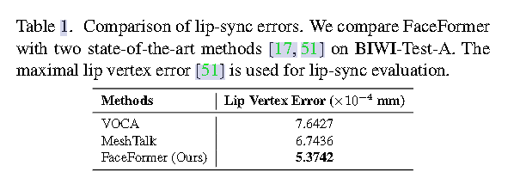
实验结果及分析
定性评估
Lip-sync Evaluation
[1]
[1] Fan Y, Lin Z, Saito J, et al. Faceformer: Speech-driven 3d facial animation with transformers[C]//Proceedings of the IEEE/CVF Conference on Computer Vision and Pattern Recognition. 2022: 18770-18780.
XJU-ICIG

Slide 20
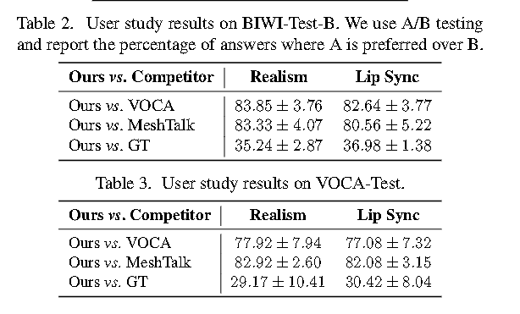
实验结果及分析
定性评估
[1]
[1] Fan Y, Lin Z, Saito J, et al. Faceformer: Speech-driven 3d facial animation with transformers[C]//Proceedings of the IEEE/CVF Conference on Computer Vision and Pattern Recognition. 2022: 18770-18780.
XJU-ICIG

Slide 21
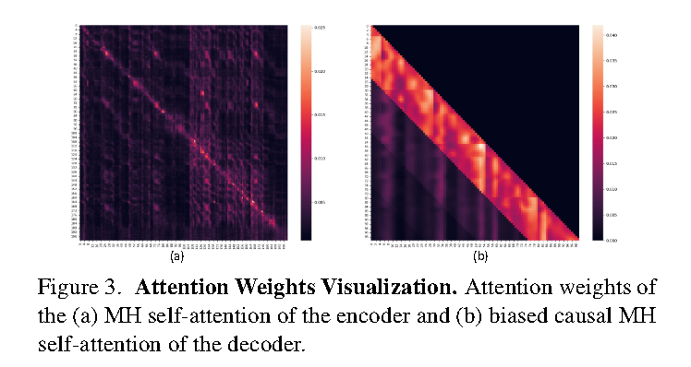
实验结果及分析
注意力权重可视化
[1]
[1] Fan Y, Lin Z, Saito J, et al. Faceformer: Speech-driven 3d facial animation with transformers[C]//Proceedings of the IEEE/CVF Conference on Computer Vision and Pattern Recognition. 2022: 18770-18780.
XJU-ICIG
Notes:
编码器的多头自注意力可视化
图 3 (a) 编码器自注意力
近距离关注：如图所示，注意力权重的对角线明显，表明编码器自注意力机制主要关注临近的音频帧。这种近距离的关注反映了音频数据中短范围上下文的依赖性。
远距离关注：此外，图中也显示了对一些较远未来和过去帧的关注。这表明Transformer的自注意力机制能够捕获短程和长程的音频上下文依赖，这些被关注的音频帧可能包含了影响当前面部运动的更多信息性上下文特征。
解码器的偏置因果多头自注意力可视化
图 3 (b) 解码器自注意力
因果注意力与时间偏差：可视化对应于结合时间偏差的因果注意力（公式 (6)）。图中清晰地展示了在更近的时间周期内，面部运动帧被赋予了更高的权重，这些帧更有可能影响当前的面部运动。
周期性关注模式：例如，如果一个人在过去的几帧中一直在笑，那么接下来他可能继续保持微笑的表情，这种模式在注意力权重中得到了体现，近期的笑容帧有更高的权重。

Slide 22
05
结论
XJU-ICIG

Slide 23
结 论
提出了一种基于自回归变换的语音驱动三维人脸动画架构FaceFormer。与现有技术相比，FaceFormer在嘴唇同步和逼真的面部动画方面表现出更高的质量。
编码器有效地利用了自监督预训练的语音表示，内部自注意捕获了长程音频上下文依赖关系。
具有周期性位置编码的解码器注意力模块被定制用于跨模态对准和对较长序列的泛化。
该模型需要访问完整的音频序列，因此不适合在线流媒体应用程序。此外，自我注意力的二次记忆的时间复杂性较高。未来的一项工作是使用提高自我注意效率的先进技术来解决这个问题。
XJU-ICIG

Slide 24
组会汇报
DFA-NeRF: Personalized Talking Head
Generation via Disentangled Face Attributes Neural Rendering
汇报人：主田横
2024.04.15
XJU-ICIG
文献作者：Yao S, Zhong R Z, Yan Y, et al

Slide 25
一、研究背景
二、文章创新点
三、研究内容
四、实验和结果分析
五、结论
目 录
contents
XJU-ICIG

Slide 26
01
研究背景
XJU-ICIG

Slide 27
研 究 背 景
过去的工作及其存在的问题：
音频驱动的动态人脸生成技术对于多种应用场景（如电影制作和在线会议等）具有重要意义。但目前要生成既真实又富有表情的动态人脸图像仍然面临挑战，这些挑战包括如何精确地捕捉嘴唇运动，以及如何表现个人化的眨眼和头部动作。传统的动态人脸生成模型主要关注于同步嘴唇运动与音频，但这些模型往往只能生成固定头部姿势的嘴唇动作，缺乏个性化特征（如头部移动和眨眼）的生成。此外，现有方法中使用的GAN(Generative Adversarial Networks)存在模式坍塌的风险，且生成的图像分辨率有限。最近，NeRF(Neural Radiance Field)技术因其能够渲染高质量图像而被引入动态人脸生成领域。然而，尽管NeRF在渲染质量上具有优势，当前的NeRF应用还未能很好地同步音频与嘴唇运动，也未能有效整合个人化面部属性。
XJU-ICIG

Slide 28
02
文章创新点
XJU-ICIG

Slide 29
文章创新点
创新点：
为神经辐射场提出了两种解纠缠条件(即嘴唇运动和个性化属性)，以生成高保真和自然的说话头；
提出了一种基于自动编码器的自监督学习方法来解开嘴唇运动和个性化属性。
设计了一个确定性模型来同步音频和嘴唇运动，以及一个概率模型来生成个性化属性。
XJU-ICIG

Slide 30
03
研究内容
XJU-ICIG

Slide 31
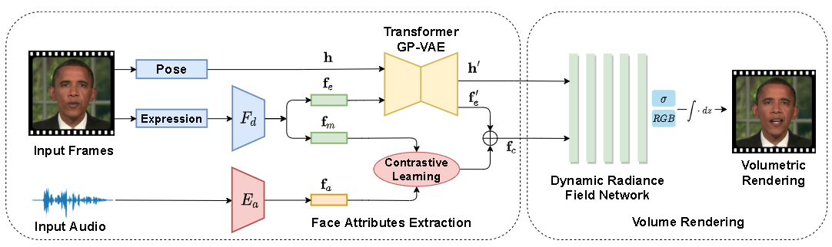
研究内容
整体框架：
[1]
[1] Yao S, Zhong R Z, Yan Y, et al. Dfa-nerf: Personalized talking head generation via disentangled face attributes neural rendering[J]. arXiv preprint arXiv:2201.00791, 2022.
XJU-ICIG
Notes:
我们的方法主要包括人脸属性提取和体绘制两部分。对于第一部分，从输入视频中提取姿势和表情参数。然后引入人脸属性解纠缠模块fd来分离眨眼嵌入fe和嘴唇运动嵌入fm。我们使用 Transformer GP-VAE 来生成个性化属性，例如头部姿势和眨眼特征。我们使用对比学习方法进行嘴唇运动，将音频特征fa与嘴部运动特征fm同步。之后，在体绘制阶段，我们使用生成的姿态h '作为视图方向。同时，将生成的眨眼特征和同步音频特征串联起来，作为NeRF的条件fc。最后，我们使用体绘制来渲染图像。

Slide 32
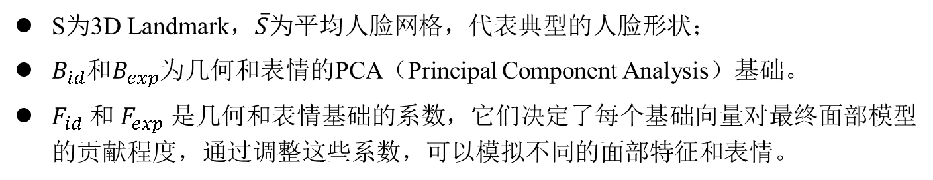
研究内容
Face Attributes Disentanglement
利用3DMM提取面部表情参数
将3D Landmark表示为3DMM表达式和几何参数的组合:
$$S = \overline{S}+ B_{id}F_{id} +B_{exp}F_{exp}$$
[1]
S为3D Landmark，$\overline{S}$为平均人脸网格，代表典型的人脸形状；
$B_{id}$和$B_{exp}$为几何和表情的PCA（Principal Component Analysis）基础。
$F_{id}$ 和 $F_{exp}$ 是几何和表情基础的系数，它们决定了每个基础向量对最终面部模型的贡献程度，通过调整这些系数，可以模拟不同的面部特征和表情。
本文中，作者在面部网格 S 中选择 68 个点来形成面部标志。另外，因为3DMM是基于PCA的，其参数是纠缠且不可解释的，这使得分别控制嘴和眼睛的运动十分困难。
[1]
[1] Yao S, Zhong R Z, Yan Y, et al. Dfa-nerf: Personalized talking head generation via disentangled face attributes neural rendering[J]. arXiv preprint arXiv:2201.00791, 2022.
XJU-ICIG
Notes:
【PCA，主要成分分析。旨在找到数据的主成分，这些成分是数据方差最大的方向。第一个主成分是数据中方差最大的方向，第二个主成分是与第一个主成分正交（即不相关）且方差次大的方向，依此类推。】

Slide 33
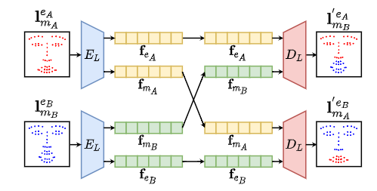

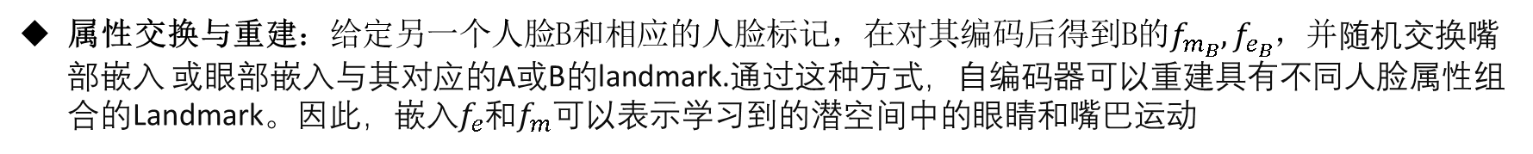
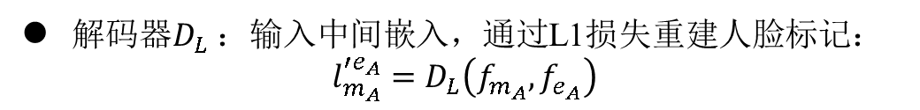
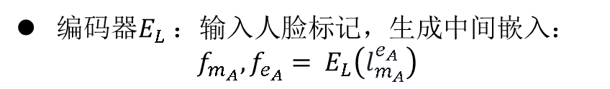
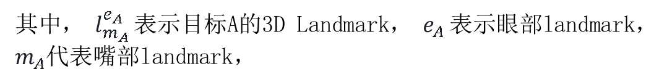
研究内容
Face Attributes Disentanglement（FAD）
自编码器的设计与功能
目的：设计了一个自监督学习的全连接的自编码器生成解纠缠的目标属性。
组成：编码器E_{L}和解码器D_{L}：
编码器$E_{L}$：输入人脸标记，生成中间嵌入：
$$f_{m_{A}},f_{e_{A}}= E_{L}\left(l_{m_{A}}^{e_{A}}\right)$$
[1]
解码器$D_{L}$：输入中间嵌入，通过L1损失重建人脸标记：
$$l_{m_{A}}^{′e_{A}}=D_{L}\left(f_{m_{A}},f_{e_{A}}\right)$$
其中， $l_{m_{A}}^{e_{A}}$表示目标A的3D Landmark， $e_{A}$表示眼部landmark， $m_{A}$代表嘴部landmark，
属性交换与重建：给定另一个人脸B和相应的人脸标记，在对其编码后得到B的$f_{m_{B}},f_{e_{B}}$，并随机交换嘴部嵌入 或眼部嵌入与其对应的A或B的landmark.通过这种方式，自编码器可以重建具有不同人脸属性组合的Landmark。因此，嵌入$f_{e}$和$f_{m}$可以表示学习到的潜空间中的眼睛和嘴巴运动
[1] Yao S, Zhong R Z, Yan Y, et al. Dfa-nerf: Personalized talking head generation via disentangled face attributes neural rendering[J]. arXiv preprint arXiv:2201.00791, 2022.
XJU-ICIG

Slide 34
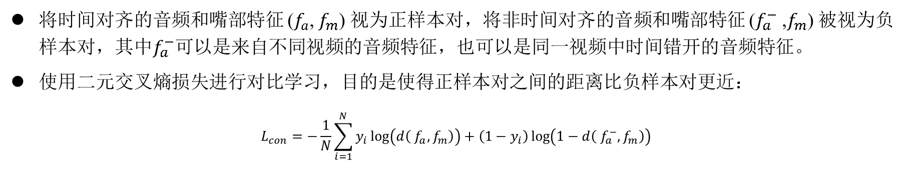
研究内容
Audio-Lip Synchronization
目的：确保生成的talking-head能够自然地同步口型动作与输入音频，采用了对比学习的方法来对齐音频特征和口型特征。
音频编码器：使用基于CNN的音频编码器$E_{a}$来提取输入音频的音素特征$f_{a}$，即$f_{a}=E_{a}\left(a\right)$， $a$是音频
口型嵌入：通过自编码器得到了口型的嵌入向量$f_{m}$
对比学习策略：通过自编码器得到了口型的嵌入向量$f_{m}$
将时间对齐的音频和嘴部特征 ($f_{a}$, $f_{m}$) 视为正样本对，将非时间对齐的音频和嘴部特征 ($f_{a}^{−}$ ,$f_{m}$) 被视为负样本对，其中$f_{a}^{−}$可以是来自不同视频的音频特征，也可以是同一视频中时间错开的音频特征。
使用二元交叉熵损失进行对比学习，目的是使得正样本对之间的距离比负样本对更近：
$$L_{con}=−\frac{1}{N}\sum_{i=1}^{N}{y_{i}\log\left(d\left( f_{a},f_{m}\right)\right)+\left(1−y_{i}\right)\log\left(1−d\left( f_{a}^{−},f_{m}\right)\right)}$$
[1]
其中，其中，$d\left( f_{a},f_{m}\right)=\frac{f_{a}∙f_{m}}{{\left|\left|f_{a}\right|\right|}_{2}∙{\left|\left|f_{m}\right|\right|}_{2}}$ 代表余弦距离，$y_{i}=1$表示正样本，$y_{i}=0$表示负样本，N为样本总数。
[1] Yao S, Zhong R Z, Yan Y, et al. Dfa-nerf: Personalized talking head generation via disentangled face attributes neural rendering[J]. arXiv preprint arXiv:2201.00791, 2022.
XJU-ICIG
Notes:
二元交叉熵损失函数（Binary Cross-Entropy Loss Function）是一种在机器学习中常用的损失函数，特别适用于处理二分类问题。它衡量的是模型预测的概率分布与真实标签的概率分布之间的差异。

Slide 35
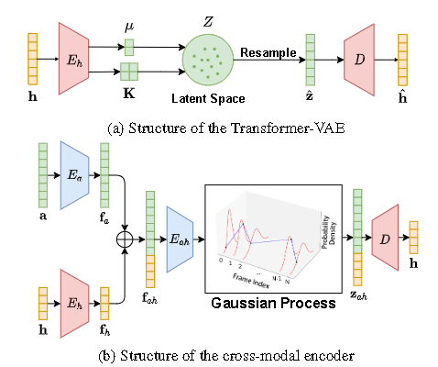
研究内容
Personalized Attributes Generation
目的：为了生成眨眼和头部姿势等个性化属性，提出了一种名为 Transformer GP-VAE 的可控概率模型，旨在生成平滑且长的时间序列。
[1]
具体描述：给定一个长度为$T$的人脸属性(头部姿势或眨眼)序列$h_{1:T}$和一个长度为$T^{′}$的扩展条件音频序列$a_{1:T^{′}}$，该生成器需要生成未来$T^{′}$- $T$帧的人脸属性嵌入$h_{T+1:T^{′}}$
[1]
方法组成：
潜在空间构建：在大型数据集上训练了一个具有高斯过程 (Gaussian Process, GP) 的 Transformer-VAE，以建立从输入面部属性序列到潜在空间Z的映射。
[1]
面部属性生成：作者在选定的个人上微调了一个跨模态编码器，将姿势起始(Beginning of Pose, BOP) 和音频嵌入到学习到的潜在空间Z中。
[1]
通过上述生成方法，可以以自回归的方式生成新的人脸属性序列。与原始 GP-VAE 和 MGP-VAE 不同，本文的 Transformer GP-VAE 可以生成具有跨模态输入的不同长度的时间序列。
[1]
[1] Yao S, Zhong R Z, Yan Y, et al. Dfa-nerf: Personalized talking head generation via disentangled face attributes neural rendering[J]. arXiv preprint arXiv:2201.00791, 2022.
XJU-ICIG

Slide 36
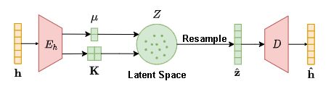





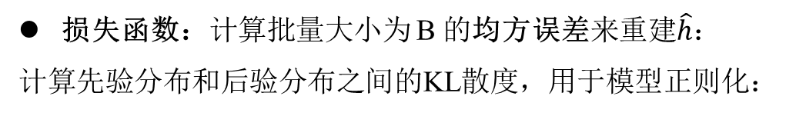
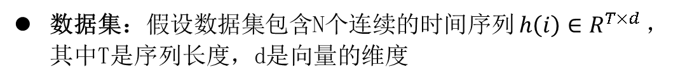
研究内容
Personalized Attributes Generation
Latent Space Construction：
数据集：假设数据集包含N个连续的时间序列$h\left(i\right)∈R^{T×d}$，其中T是序列长度，d是向量的维度
VAE的操作：首先，将时间序列 h 映射到具有均值向量μ和协方差矩阵K的多元正态分布(潜在空间Z)，即：
[1]
其中，$φ$是VAE中编码器$E_{h}$的参数，$z∈Z$的后验分布可表示为：
之后，使用重参数技巧重新采样 $\hat{z}∼q_{φ}\left(z | h\right)$，之后将其解码为： $\hat{h}=D\left(\hat{z}\right)$
损失函数：计算批量大小为 B 的均方误差来重建$\hat{h}$：
计算先验分布和后验分布之间的KL散度，用于模型正则化：
是使用高斯过程来建模时间索引t和相应的z在Z空间的先验分布
[1] Yao S, Zhong R Z, Yan Y, et al. Dfa-nerf: Personalized talking head generation via disentangled face attributes neural rendering[J]. arXiv preprint arXiv:2201.00791, 2022.
XJU-ICIG

Slide 37
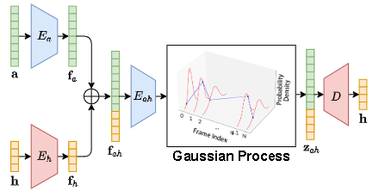

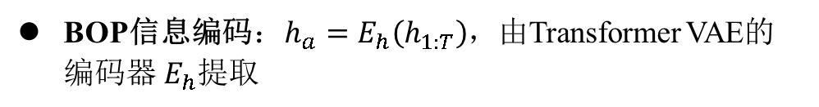
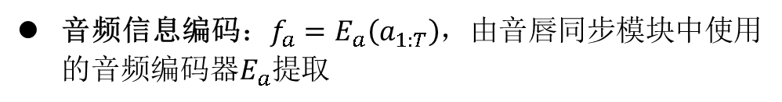
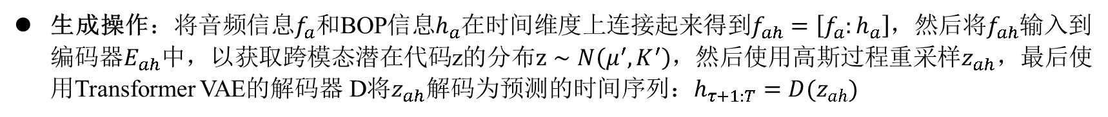
研究内容
Personalized Attributes Generation
Face Attributes Generation：
跨模态编码器：在选定的个体上微调跨模态编码器，将音频和BOP（姿势起始）编码到训练好的潜在空间Z
音频信息编码：$f_{a}=E_{a}\left(a_{1:T}\right)$，由音唇同步模块中使用的音频编码器$E_{a}$提取
BOP信息编码：$h_{a}=E_{h}\left(h_{1:T}\right)$，由Transformer VAE的编码器 $E_{h}$提取
[1]
生成操作：将音频信息$f_{a}$和BOP信息$h_{a}$在时间维度上连接起来得到$f_{ah}=\left[f_{a}:h_{a}\right]$，然后将$f_{ah}$输入到编码器$E_{ah}$中，以获取跨模态潜在代码z的分布$z∼N\left(μ^{′},K^{′}\right)$，然后使用高斯过程重采样$z_{ah}$，最后使用Transformer VAE的解码器 D将$z_{ah}$解码为预测的时间序列：$h_{τ+1:T}=D(z_{ah})$
损失函数：训练跨模态编码器的损失函数可以计算为：
在测试阶段，将给定的音频和BOP输入到跨模态编码器中以获取$z_{ah}$的分布，并通过重采样$z_{ah}$和解码操作来生成各种人脸属性。
[1] Yao S, Zhong R Z, Yan Y, et al. Dfa-nerf: Personalized talking head generation via disentangled face attributes neural rendering[J]. arXiv preprint arXiv:2201.00791, 2022.
XJU-ICIG

Slide 38

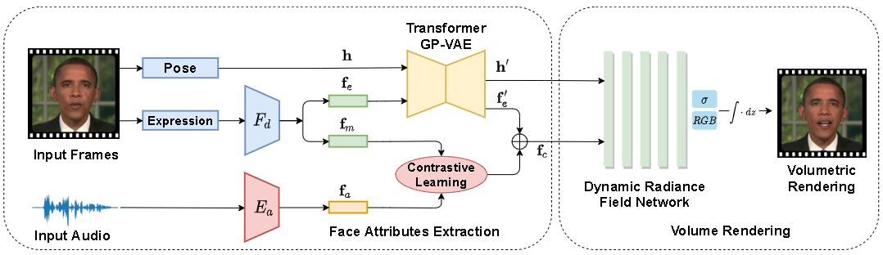
研究内容
Neural Scene Representation for Talking Head
隐函数：在获取生成的头部姿势、眨眼特征 f和同步音频特征 后，使用神经辐射场来生成最终图像：$F_{θ} :\left(x,d,f \right)→(c,σ)$，其中，d用头部姿势h’代替，f表示眨眼特征和音频特征连接之后的特征f_{c}
[1]
损失函数：使用光度重建误差$L_{photo}$：
其中，R是所有光线的集合
[1]
[1]
[1] Yao S, Zhong R Z, Yan Y, et al. Dfa-nerf: Personalized talking head generation via disentangled face attributes neural rendering[J]. arXiv preprint arXiv:2201.00791, 2022.
XJU-ICIG

Slide 39
04
实验结果及分析
XJU-ICIG

Slide 40
实验结果及分析
Dataset & Evaluation Metrics
Dataset：为了进行面部属性的解耦和音频到唇部同步的任务，我们使用了LRS2和HDTF两个数据集。此外，为了与之前的最优方法进行比较，我们还采用了AD-Nerf和Live Speech Portraits中的训练视频
[1]
[1]
Evaluation Metrics：采用峰值信噪比(PSNR)和结构相似性(SSIM)来衡量图像质量。此外，利用SyncNet中提出的嘴周围的地标距离(LMD)和置信度评分(SyncConf)来评估嘴型和唇形同步的准确性。此外，作者还计了算眨眼频率 (blinks/s) 来评估与目标人相比的眨眼自然度。
[1]
[1] Yao S, Zhong R Z, Yan Y, et al. Dfa-nerf: Personalized talking head generation via disentangled face attributes neural rendering[J]. arXiv preprint arXiv:2201.00791, 2022.
XJU-ICIG
Notes:
MFCC（Mel Frequency Cepstral Coefficients，梅尔频率倒谱系数）

Slide 41
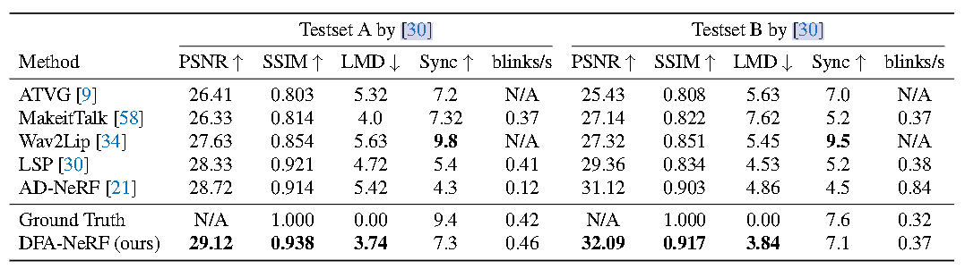
实验结果及分析
定性评估
[1]
[1] Yao S, Zhong R Z, Yan Y, et al. Dfa-nerf: Personalized talking head generation via disentangled face attributes neural rendering[J]. arXiv preprint arXiv:2201.00791, 2022.
XJU-ICIG
Notes:
MFCC（Mel Frequency Cepstral Coefficients，梅尔频率倒谱系数）

Slide 42
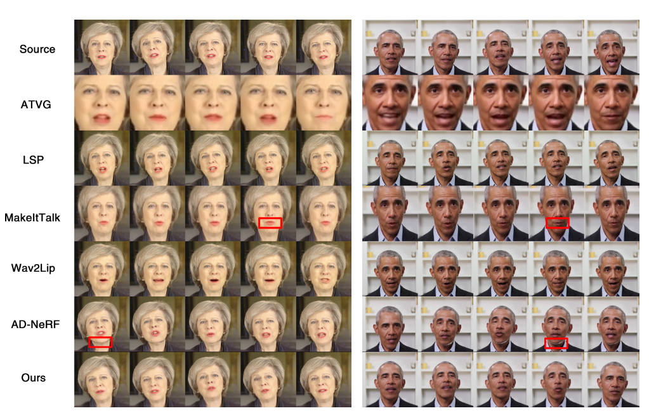
实验结果及分析
质量评估
[1]
[1] Yao S, Zhong R Z, Yan Y, et al. Dfa-nerf: Personalized talking head generation via disentangled face attributes neural rendering[J]. arXiv preprint arXiv:2201.00791, 2022.
XJU-ICIG

Slide 43
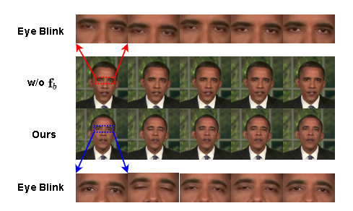
实验结果及分析
质量评估(眨眼自然度)
[1]
[1] Yao S, Zhong R Z, Yan Y, et al. Dfa-nerf: Personalized talking head generation via disentangled face attributes neural rendering[J]. arXiv preprint arXiv:2201.00791, 2022.
XJU-ICIG

Slide 44
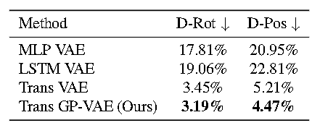
实验结果及分析
消融实验【唇形鉴别器训练的选择】
VAE的结构和高斯过程的消融实验
[1]
[1] Bi C, Liu X, Liu Z. NeRF-AD: Neural Radiance Field with Attention-based Disentanglement for Talking Face Synthesis[J]. arXiv preprint arXiv:2401.12568, 2024.
XJU-ICIG
Notes:
可以看出，MLP 和 LSTM 都不能取得令人满意的结果，其中 MLP 忽略了时间序列LSTM 倾向于生成仍然的输出。基于 Transformer 的架构显着提高了性能，证明了 Transformer 在长期时间序列预测中的有效性。此外，高斯过程可以捕获帧之间的时间动态，从而提高最终性能。更多的分析和实验可以在补充材料中找到。

Slide 45
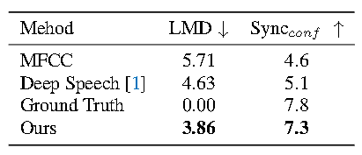
实验结果及分析
消融实验【唇形鉴别器训练的选择】
NeRF中输入音频特征的消融研究
[1]
[1] Bi C, Liu X, Liu Z. NeRF-AD: Neural Radiance Field with Attention-based Disentanglement for Talking Face Synthesis[J]. arXiv preprint arXiv:2401.12568, 2024.
XJU-ICIG
Notes:
我们使用 MFCC 特征或深度语音特征作为 NeRF 的条件。采用LMD和唇形同步评分来评价唇部运动精度。Ground Truth 指的是 LMD 和 Syncconf 的地面实况分数。我们的方法实现了最佳性能。

Slide 46
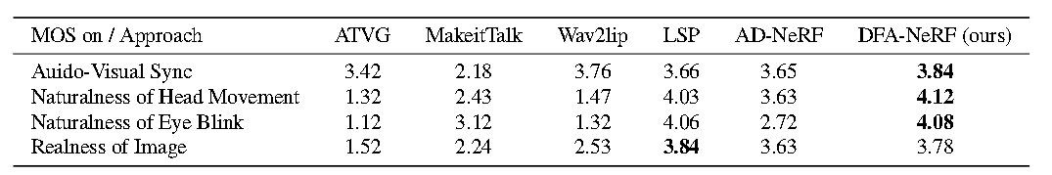
实验结果及分析
用户评分
[1]
[1] Yao S, Zhong R Z, Yan Y, et al. Dfa-nerf: Personalized talking head generation via disentangled face attributes neural rendering[J]. arXiv preprint arXiv:2201.00791, 2022.
XJU-ICIG
Notes:
MFCC（Mel Frequency Cepstral Coefficients，梅尔频率倒谱系数）

Slide 47
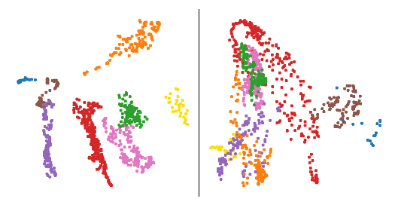
实验结果及分析
Z空间中不同人个性化人脸属性的PCA
不同类型的颜色代表不同的身份
[1]
以音频为条件
没有音频作为条件
[1] Yao S, Zhong R Z, Yan Y, et al. Dfa-nerf: Personalized talking head generation via disentangled face attributes neural rendering[J]. arXiv preprint arXiv:2201.00791, 2022.
XJU-ICIG
Notes:
MFCC（Mel Frequency Cepstral Coefficients，梅尔频率倒谱系数）

Slide 48
05
结论
XJU-ICIG

Slide 49
结 论
提出了DFA-NeRF(Disentangled Face Attributes Neural Rendering), 一种用于Talking-head生成的人脸属性解纠缠的神经辐射场
DFA-NeRF通过高级的神经网络确保音频与视频之间的完美同步，特别是嘴唇的运动。
采用神经辐射场技术，DFA-NeRF能够渲染出高保真度的视觉图像，具有丰富的细节和逼真的纹理。
不仅限于基本的头部动作和眨眼，DFA-NeRF还能生成包括微笑、皱眉等更复杂的表情动作，增强了视频的自然性和互动感
当前DFA-NeRF不支持多个音源输入，这限制了其在复杂音频环境下的应用。未来的研究可以探索使用说话人分割技术来解决这一问题。
由于DFA-NeRF采用了复杂的渲染过程，其推理速度较慢，
XJU-ICIG

Slide 50
感谢倾听 请老师和同学们批评指正
汇报人：主田横
2024.04.15
XJU-ICIG

